Slide 1
Chapter 15. Gene-Gene Interaction or Gene-Environment Interaction

Slide 2
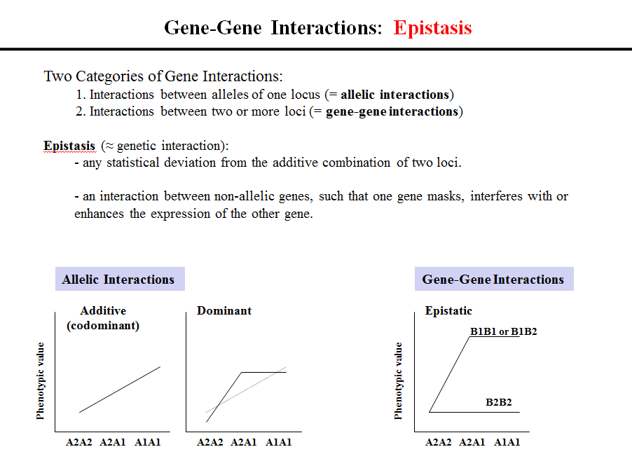
유전자-유전자의 상호작용
(1) 유전자-유전자 상호작용의 개요
그림 15-1. 유전자-유전자의 상호작용

Slide 3
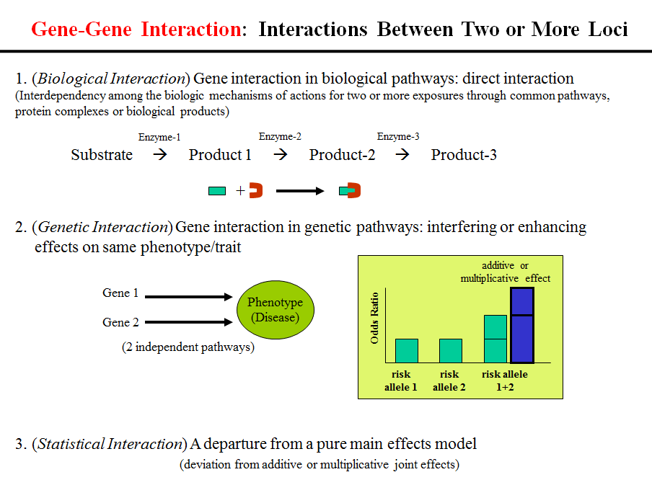

Slide 4
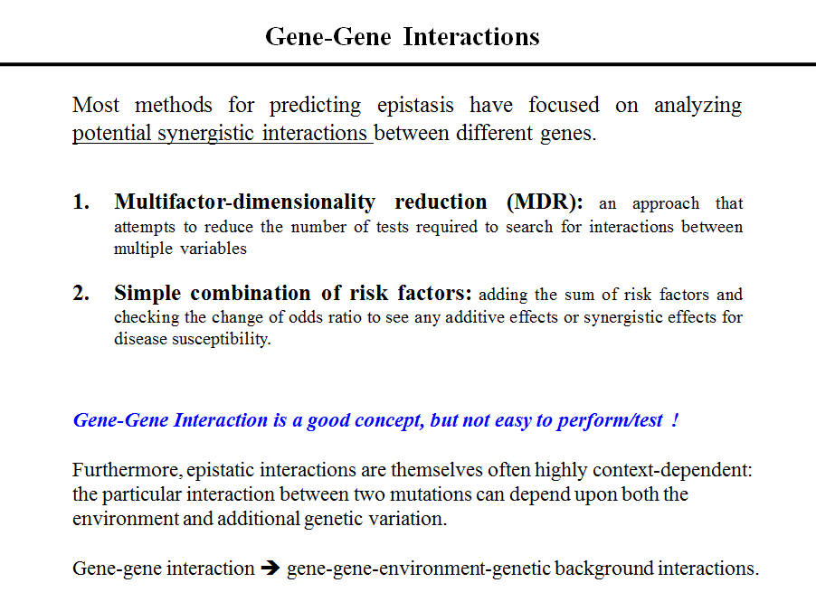
(2) 유전자-유전자 상호작용의 통계분석 방법

Slide 5
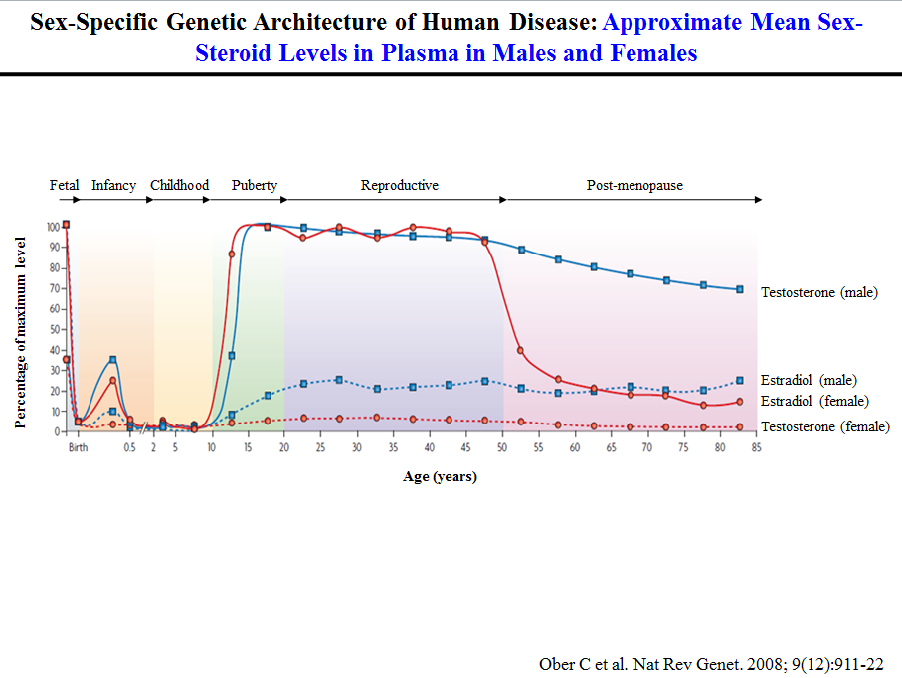
2. 유전자-성별의 상호작용
그림 15-2. 성별에 따른 혈액내 성호르몬 발현 수준: Modified from Ober C et al. (2008) Nat Rev Genet 9:911-922

Slide 6
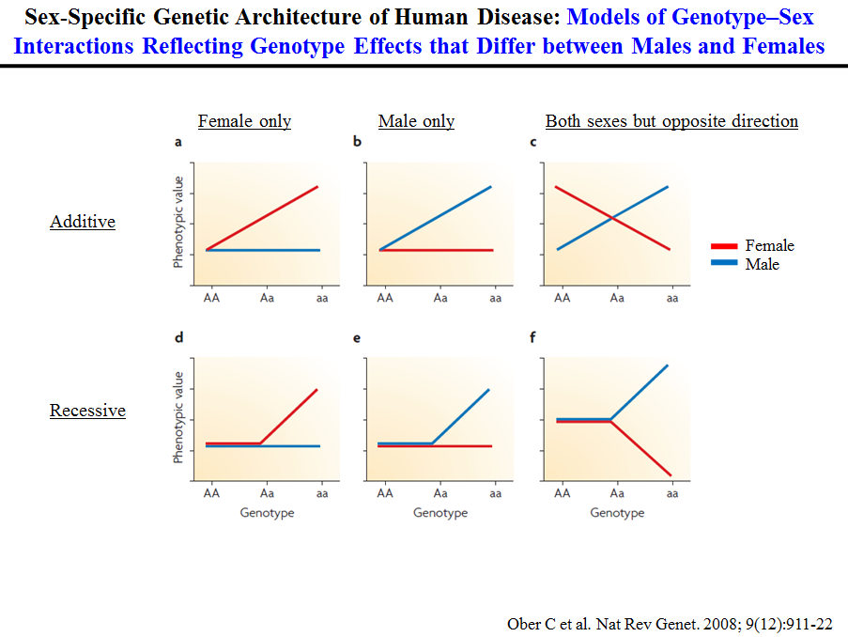
그림 15-3. 표현형에 영향을 미치는 유전형(genotype)과 성별(sex)의 상호작용 유형

Slide 7
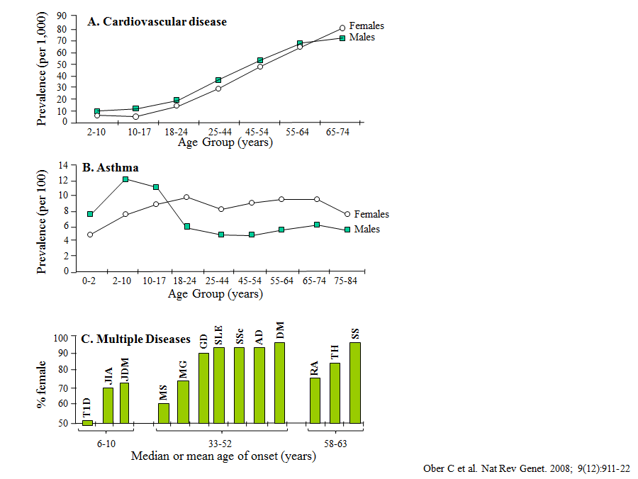
그림 15-4. 유병율과 발병시기에 유의적인 차이를 보이는 질병의 종류

Slide 8
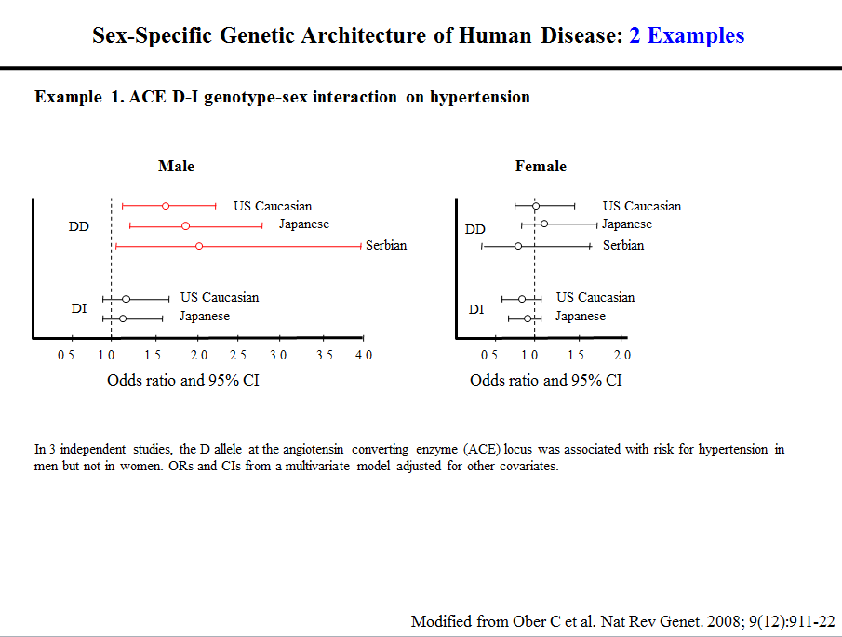
그림 15-5. ACE 유전자에 존재하는 D-I 유전자형과 성별 간의 상호작용이 작용하는 고혈압

Slide 9
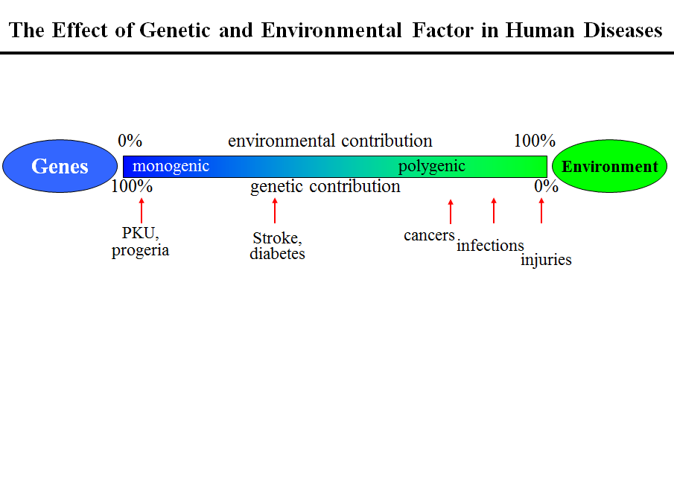
3. 유전자-환경의 상호작용
그림 15-6. 질병의 종류에 따른 유전과 환경의 상호작용

Slide 10
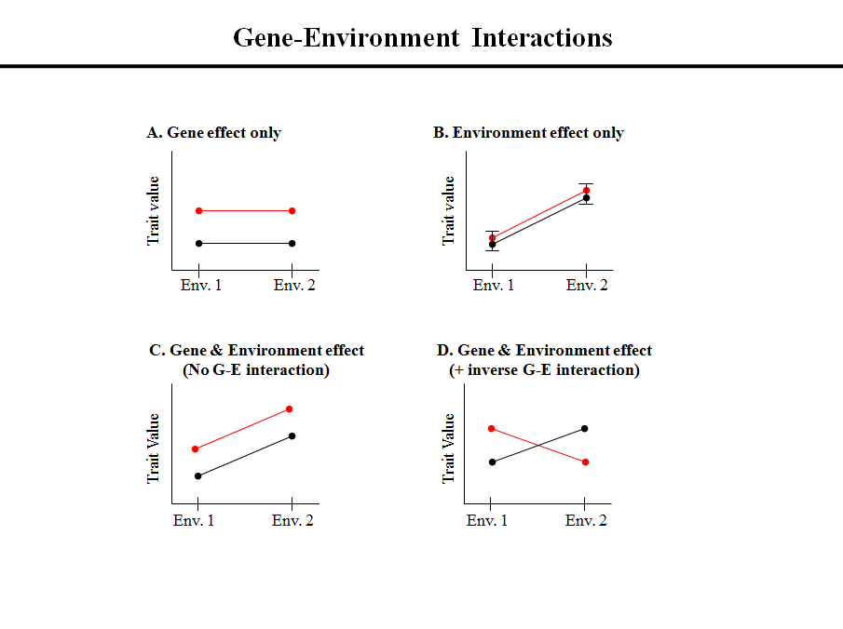
그림 15-7. Gene-Environment Interaction의 유형들

Slide 11
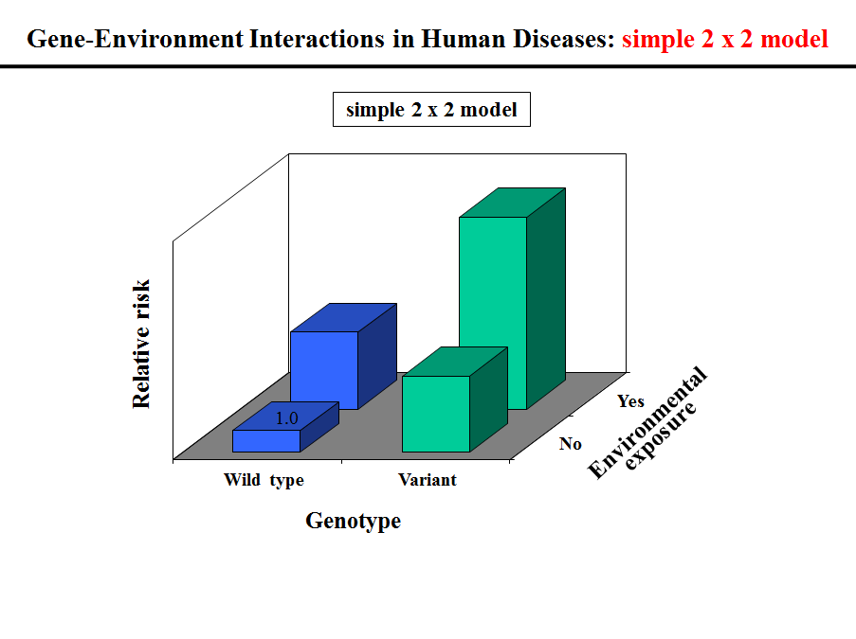
그림 15-8. 유전자-환경의 상호작용: 단순 2X2 모델

Slide 12
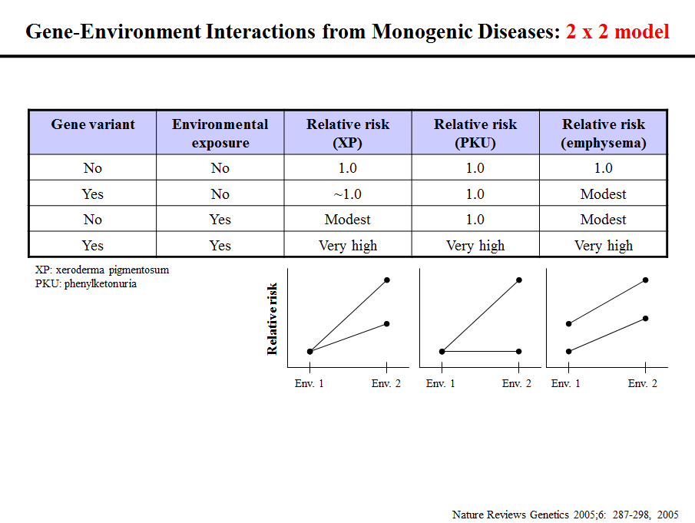
표 15-1. 질병의 발생에 관여하는 유전자와 환경의 상호작용, 출처: Hunter DJ. (2005). Nat Rev Genet 6:287-298.

Slide 13
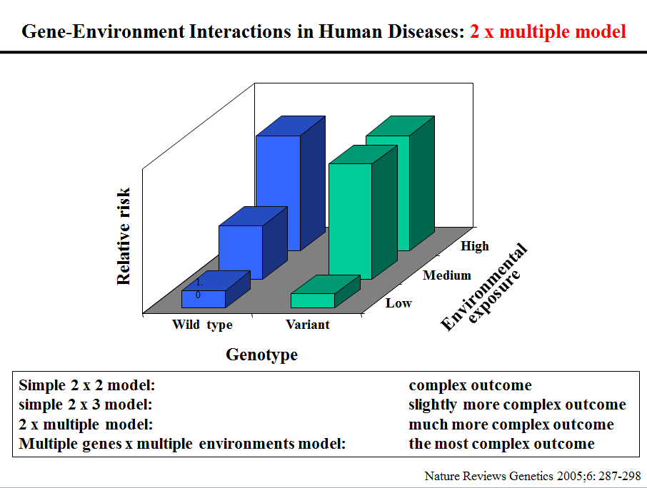
그림 15-9. 유전자-환경의 상호작용: 2X3 모델
표 15-2. 유전자-환경의 상호작용 형태와 표현형의 유형

Slide 14
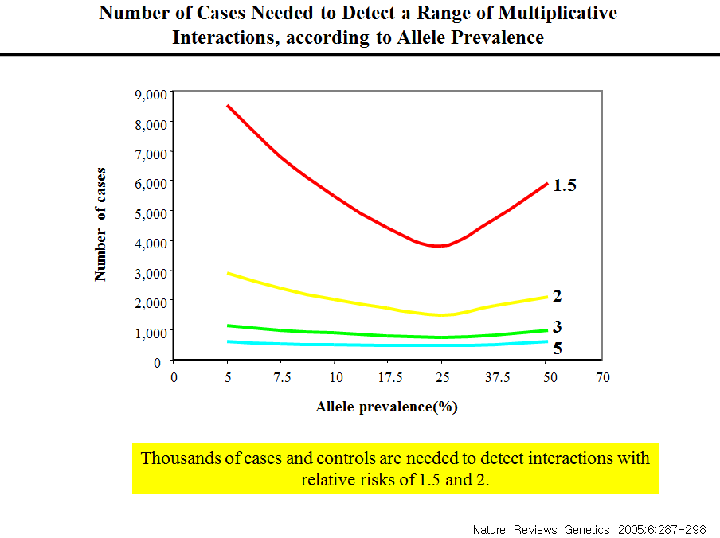
그림 15-10. 유전자형의 빈도에 따른 상호작용의 효과를 탐색하기 위해 필요한 환자군의 숫자
(위 분석 결과는 우성유전모델, 환경에 노출된 경우가 10%이고, 대조군과 정상군의 비율은 1:1로 사용하는 것을 전제로 함)

Slide 15
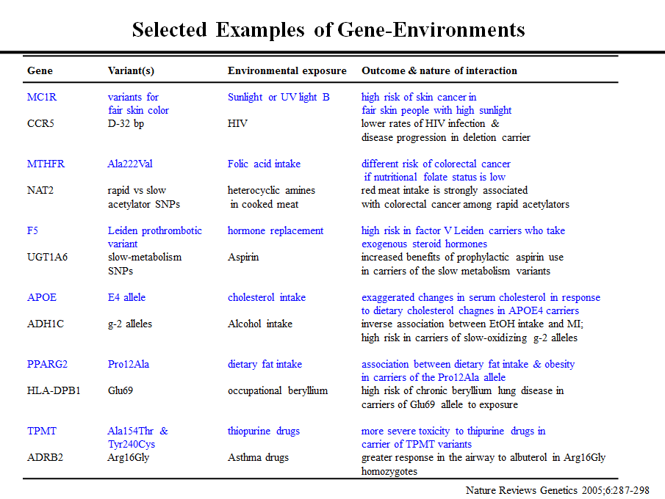
표 15-3. 유전자-환경에 대한 상호작용의 보기들

Slide 16
Evolution of Genes and Diseases
4. 환경에 의한 유전변이의 선발

Slide 17
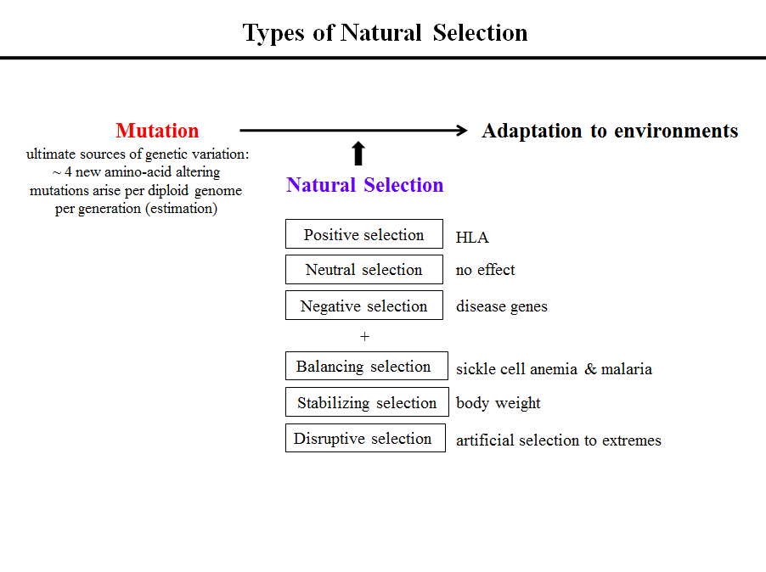
(1) 환경에 의한 유전변이 선발의 종류
그림 15-11. 유전적 돌연변이의 선발 유형

Slide 18
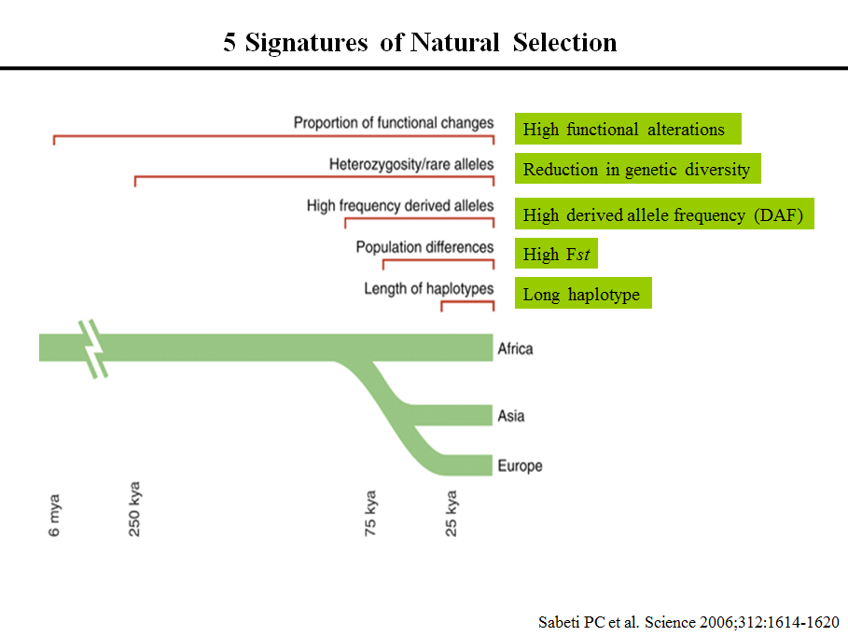

Slide 19
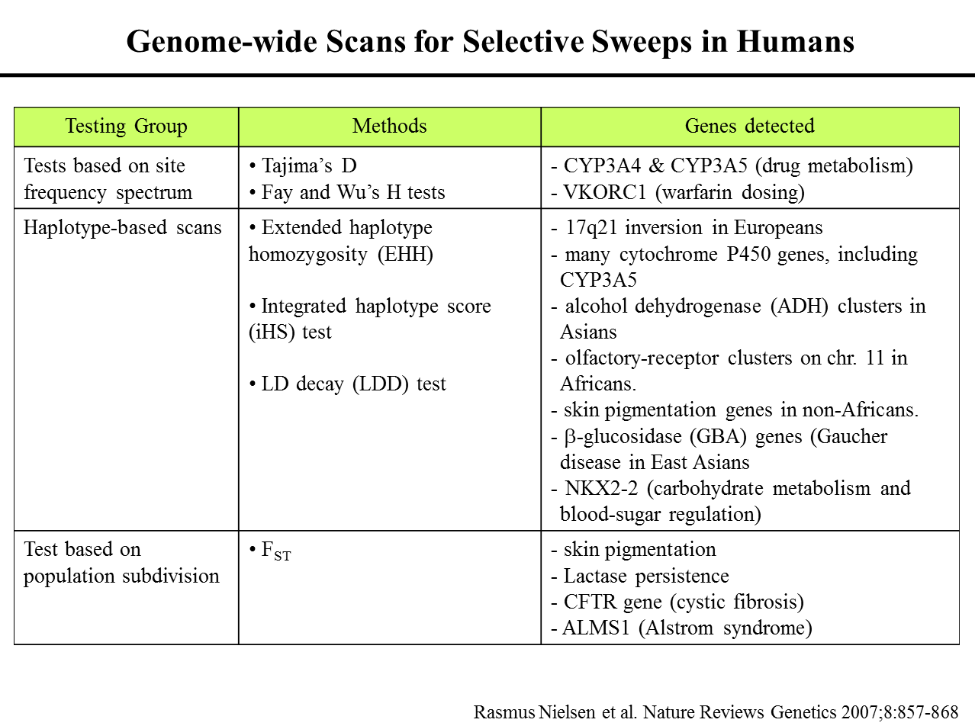

Slide 20
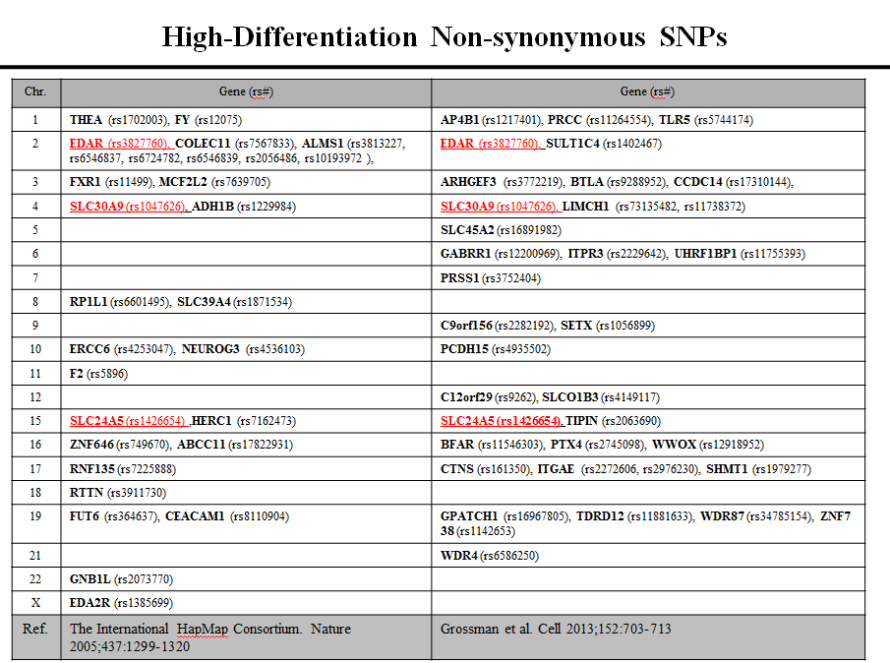
표 15-4. 인종간 큰 차이를 보이는 non-synonymous SNPs

Slide 21
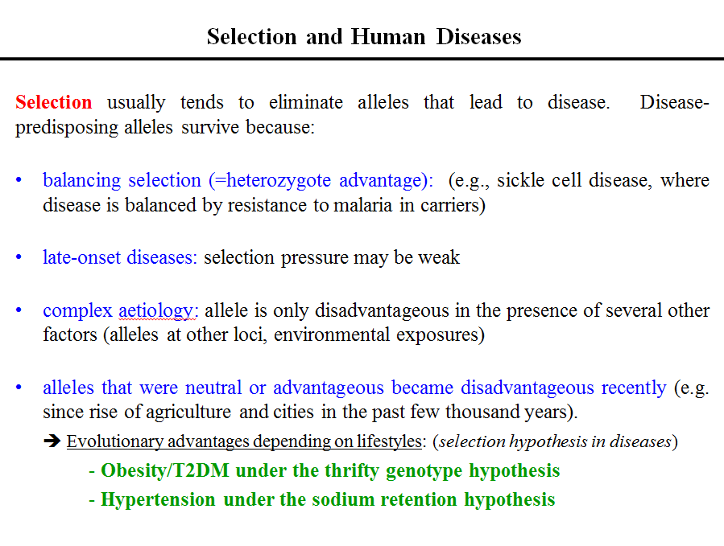
(2) 선발과 질병

Slide 22
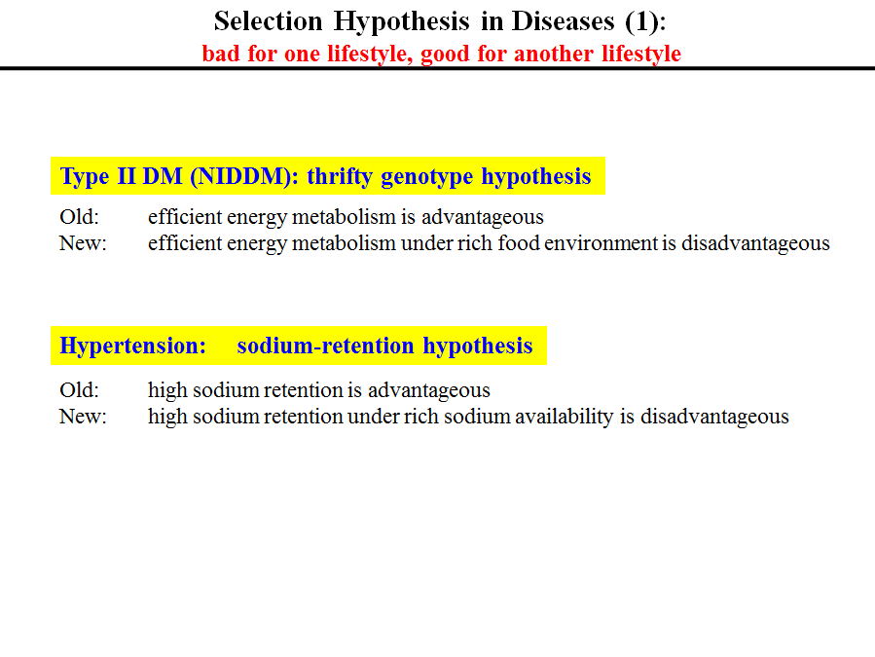
5. 유전자-환경 상호작용에 의한 인종간 차이를 보이는 표현형

Slide 23
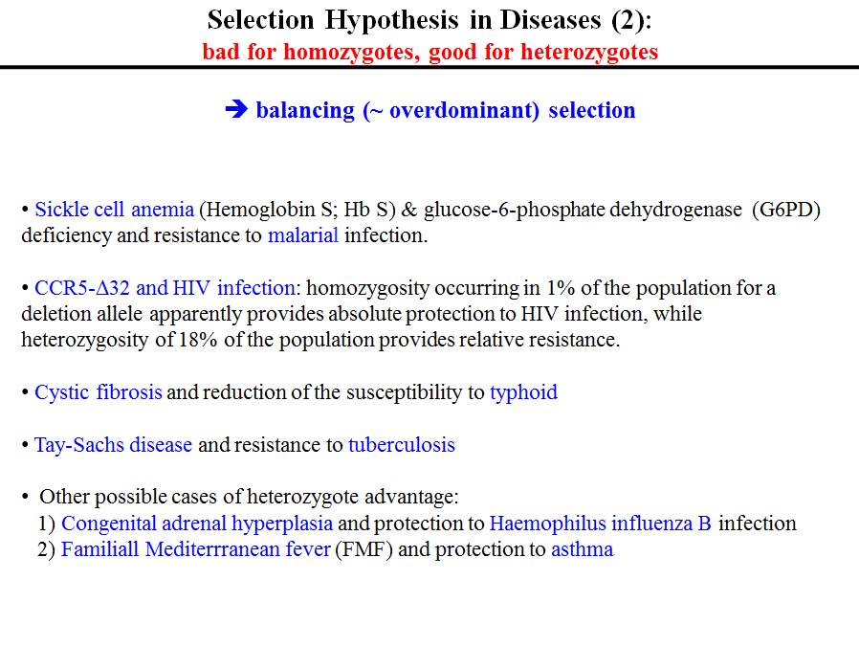

Slide 24
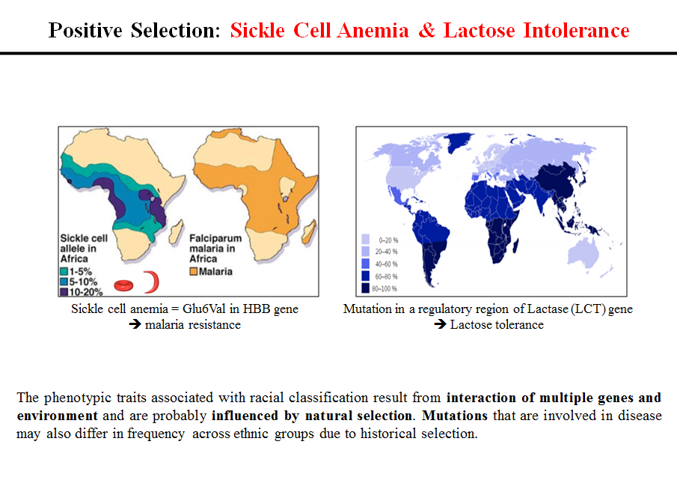

Slide 25
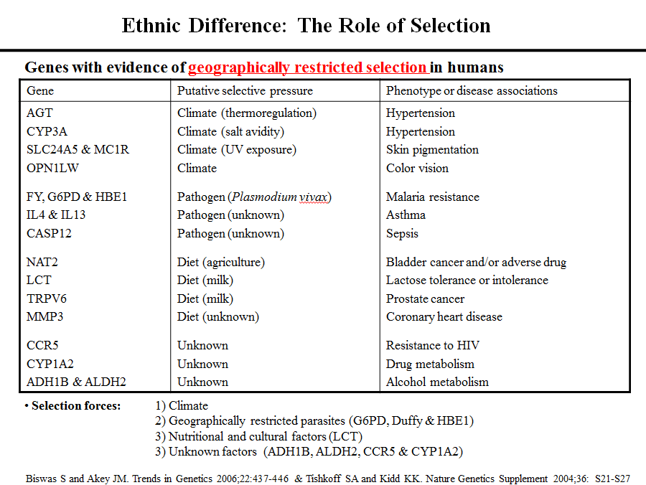

Slide 26
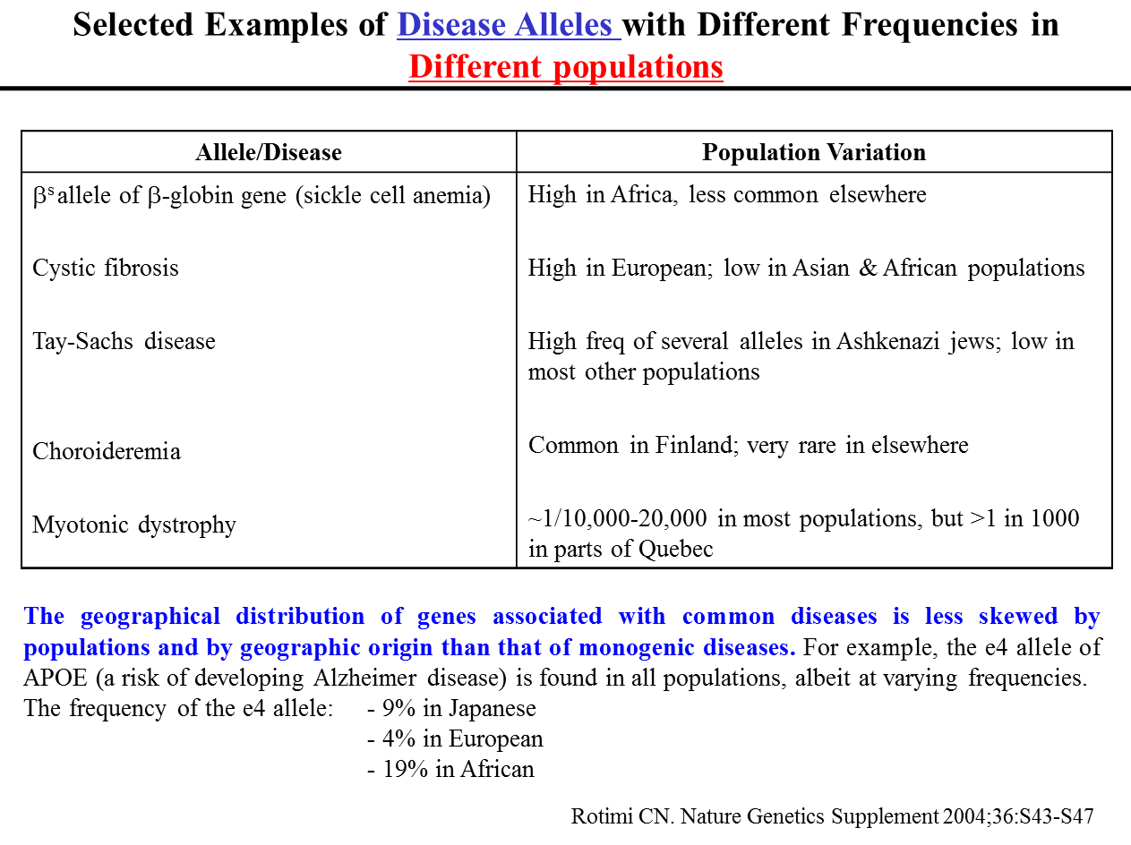
표 15-5. 집단에 따라 다른 빈도로 존재하는 질병 유전자들

Slide 27
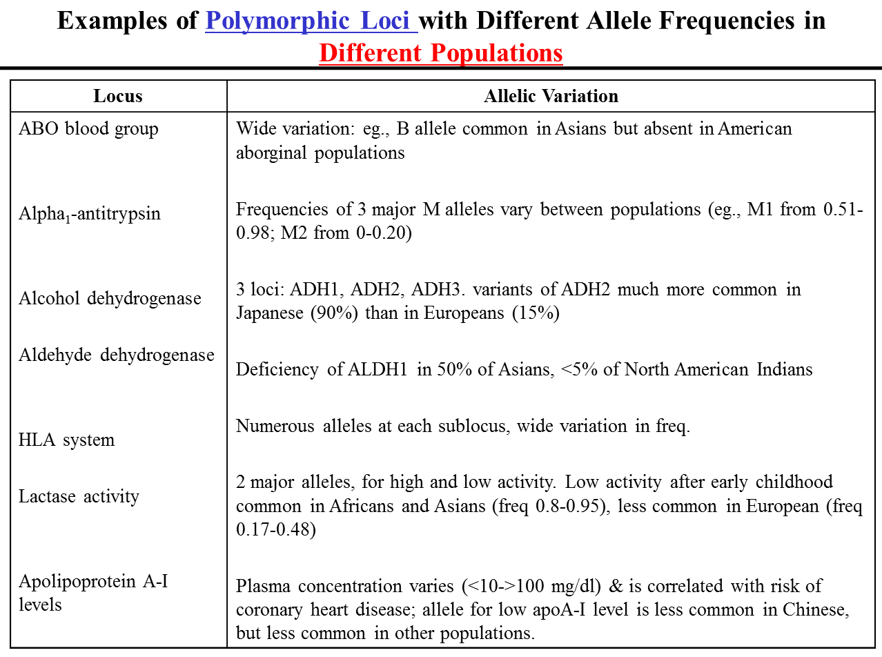
표 15-6. 집단에 따라 다른 빈도로 존재하는 기능 유전자들

